Slide 1

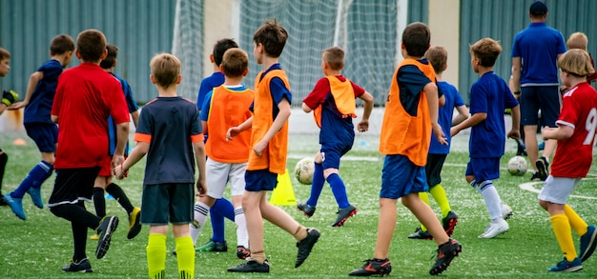
Glädje
Gemenskap
Utveckling
---------------------------------
Så många som möjligt
Så länge som möjligt

Slide 2
Ledarmöte #3 SIF Fotboll 2024
Var? PÄ-hallen + Digitalt
När? Måndag 9/9 20:30-21:30
Vilka? Ledare Sigtuna IF fotboll

Slide 3
Agenda:
Föreningens nyckeltal
Kansliet meddelar
Fotbollsutvecklaren meddelar
Uppdaterad föreningsstruktur 2025
Nolltolerans
P13 delar: att arrangera en minicup
Vi söker nya krafter till styrelsen 2025
Gå-fotbollen rullar på
Övrigt

Slide 4
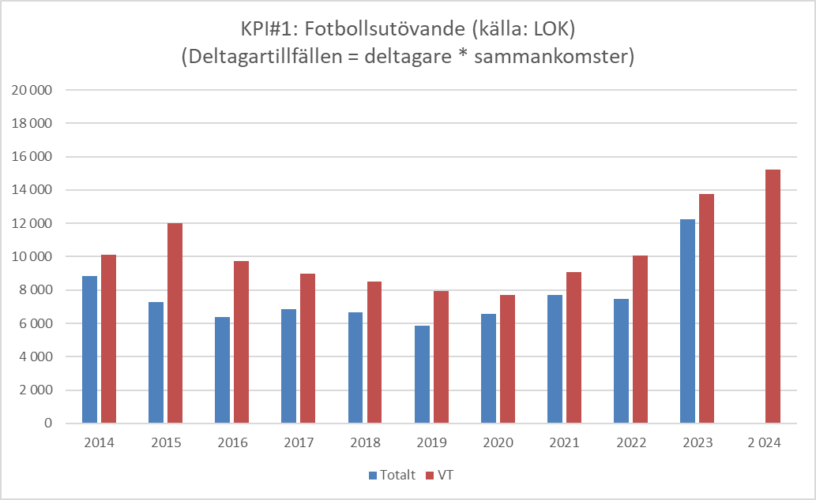
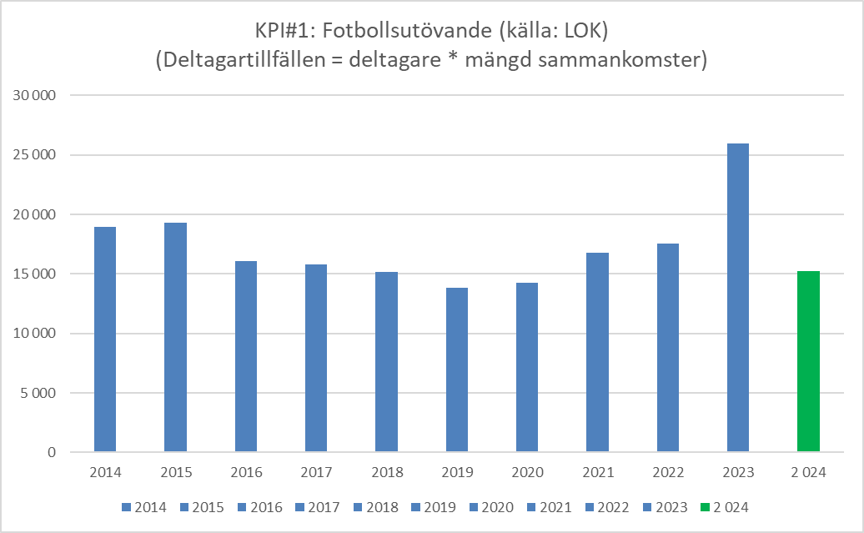

KPI #1:
Mängd
fotbollsutövande
+11% YoY
(…trots att F09 flyttades över till SMU januari 2024).
VT statistik färdigställs i aug
HT statistik färdigställs i feb

Slide 5
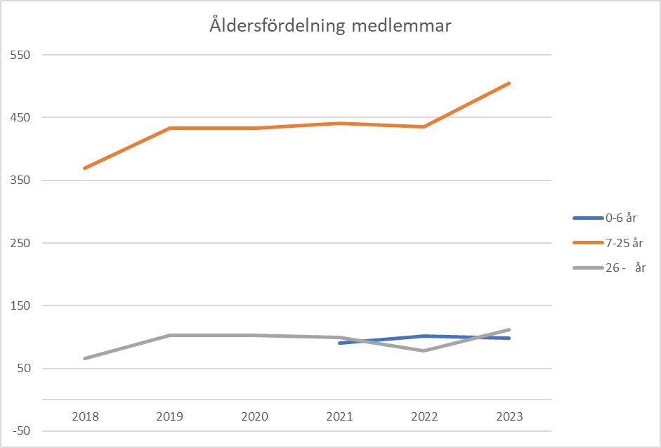
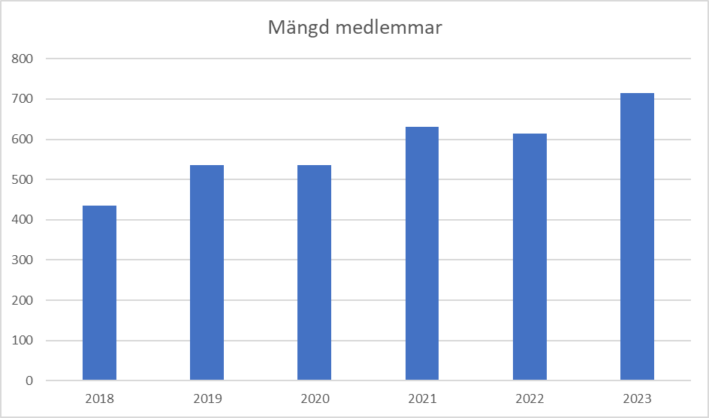
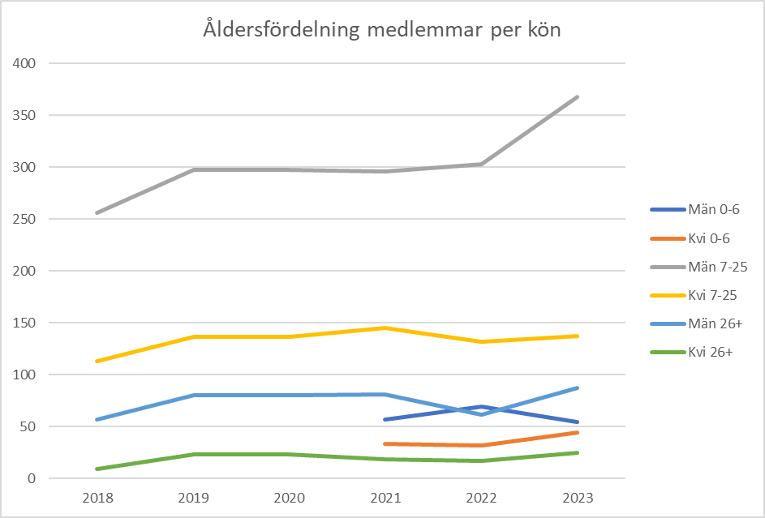
KPI #2:
Antal
betalande
medlemmar
Ingen uppdaterad data att kommunicera ännu, resultat färdigställs en gång per år (30/10 vid årsbokslut).

Slide 6
Agenda:
Föreningens nyckeltal
Kansliet meddelar
Fotbollsutvecklaren meddelar
Uppdaterad föreningsstruktur 2025
Nolltolerans
P13 delar: att arrangera en minicup
Vi söker nya krafter till styrelsen 2025
Gå-fotbollen rullar på
Övrigt

Slide 7
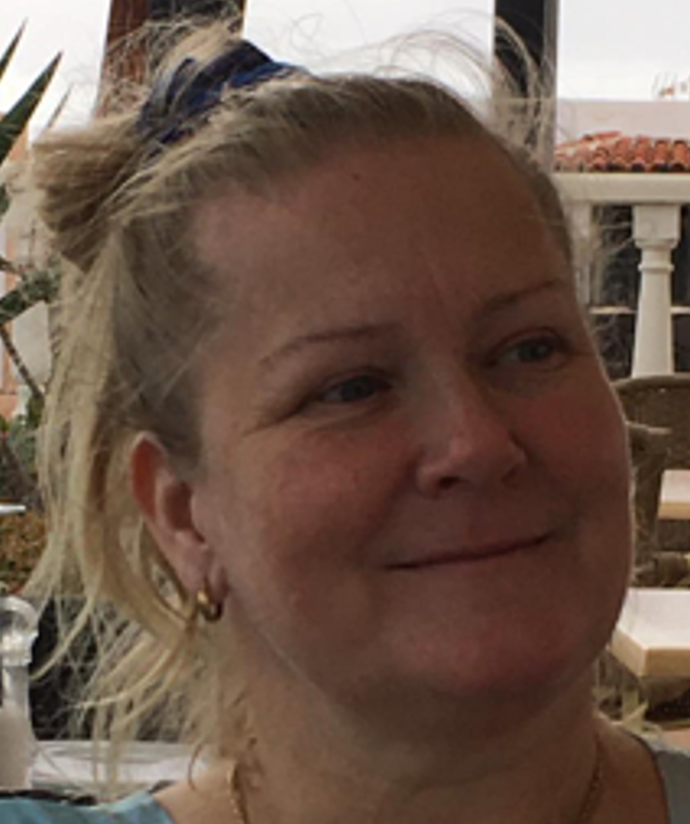
Kansliet meddelar
Futsal – sista anmälan
Inomhustider – ansökt om tider
Medlemsregister – arbete pågår
Kvalitetsklubb – startar nu
Ledarbrev från kansliet – viktigt att ni läser & varför
Anna-Lena ekonomi – när vända er till henne
Tävlingsreglemente

Slide 8
Agenda:
Föreningens nyckeltal
Kansliet meddelar
Fotbollsutvecklaren meddelar
Uppdaterad föreningsstruktur 2025
Nolltolerans
P13 delar: att arrangera en minicup
Vi söker nya krafter till styrelsen 2025
Gå-fotbollen rullar på
Övrigt

Slide 9
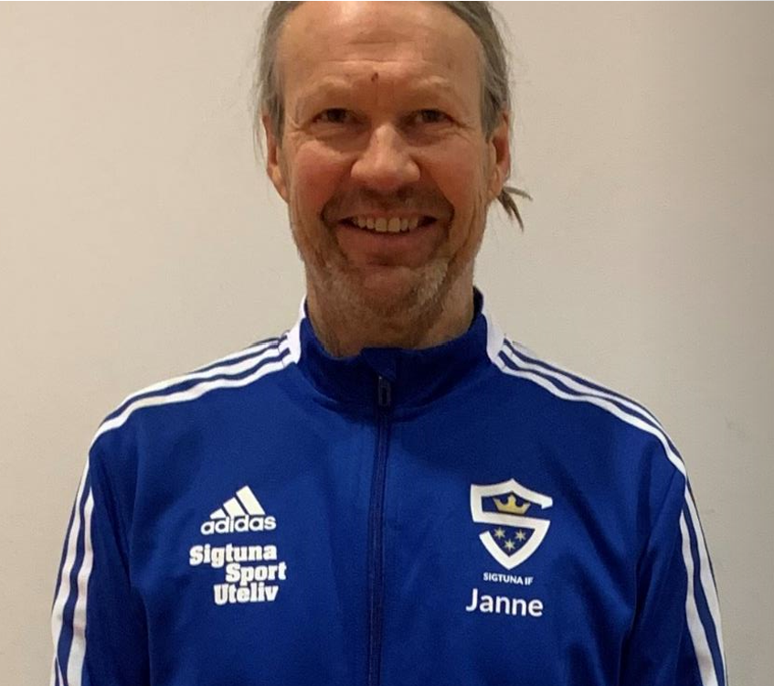
Fotbollsutvecklaren
meddelar
God träningsmiljö:
Träningsmängd
Träningskvalitet
9-mot-9 & äldre – utgå från SIFs spelidé
7-mot-7 & yngre – utgå från delar av SIFs spelidé plus träna mycket koordination, balans & första touch
Fysträning från 13 år och uppåt
Mental träning

Slide 10
Agenda:
Föreningens nyckeltal
Kansliet meddelar
Fotbollsutvecklaren meddelar
Uppdaterad föreningsstruktur 2025
Nolltolerans
P13 delar: att arrangera en minicup
Vi söker nya krafter till styrelsen 2025
Gå-fotbollen rullar på
Övrigt

Slide 11
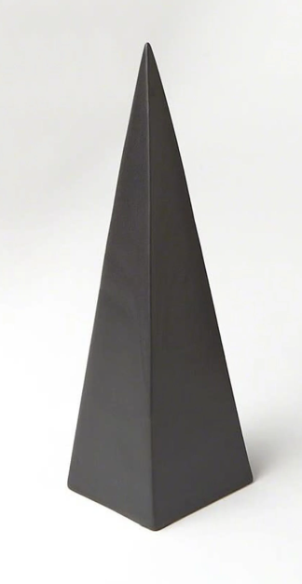
För få spelare
Avsaknad av morot för de som kommit längst i sin utveckling
P09, P08, P07, P06, P05, P04, P03…det har sett likadant ut länge nu.
Lagen tunnar ut runt 15 år, få fortsätter sin fotbollskarriär i Sigtuna.
15 år +
Stora trupper
Väldigt stort fotbollsintresse
10-14 år
Länets största fotbollsskola
En växande knattefotbollsverksamhet
90 ungdomsledare
6-10 år

Slide 12
Styrelsen gav fotbollsutvecklaren & föreningstränarna i uppgift att föreslår en lösning på detta.
Förslaget blev en uppdaterad föreningsstruktur där:
  Årgångarna 14/15 år slås ihop varje år till ett U15 (med två nivåer 2025)
  Årgångarna 16/17 år slås ihop till ett U17 (med två nivåer år 2026-2027, temporärt en nivå 2025).
15 år +

Slide 13
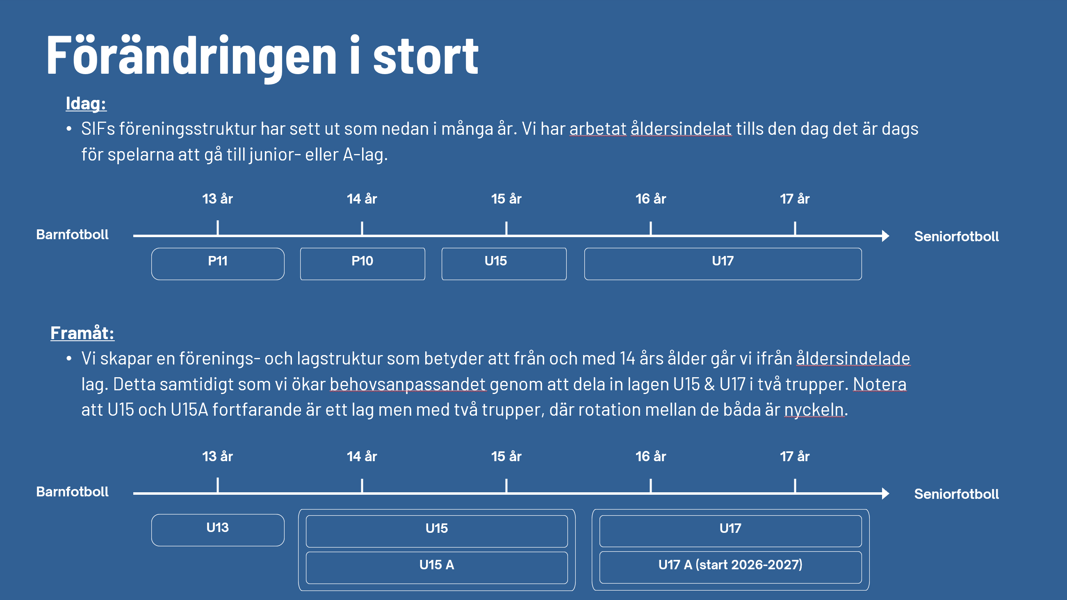

Slide 14
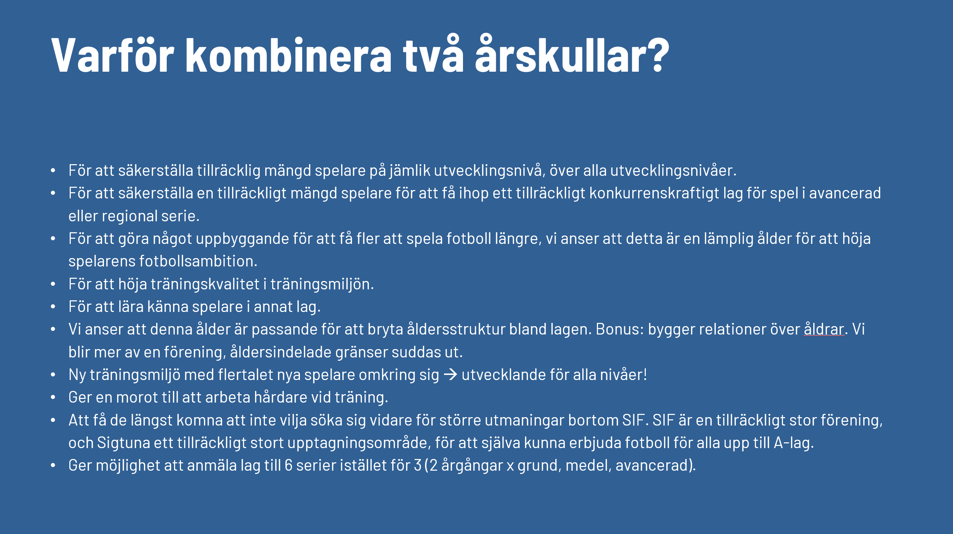

Slide 15
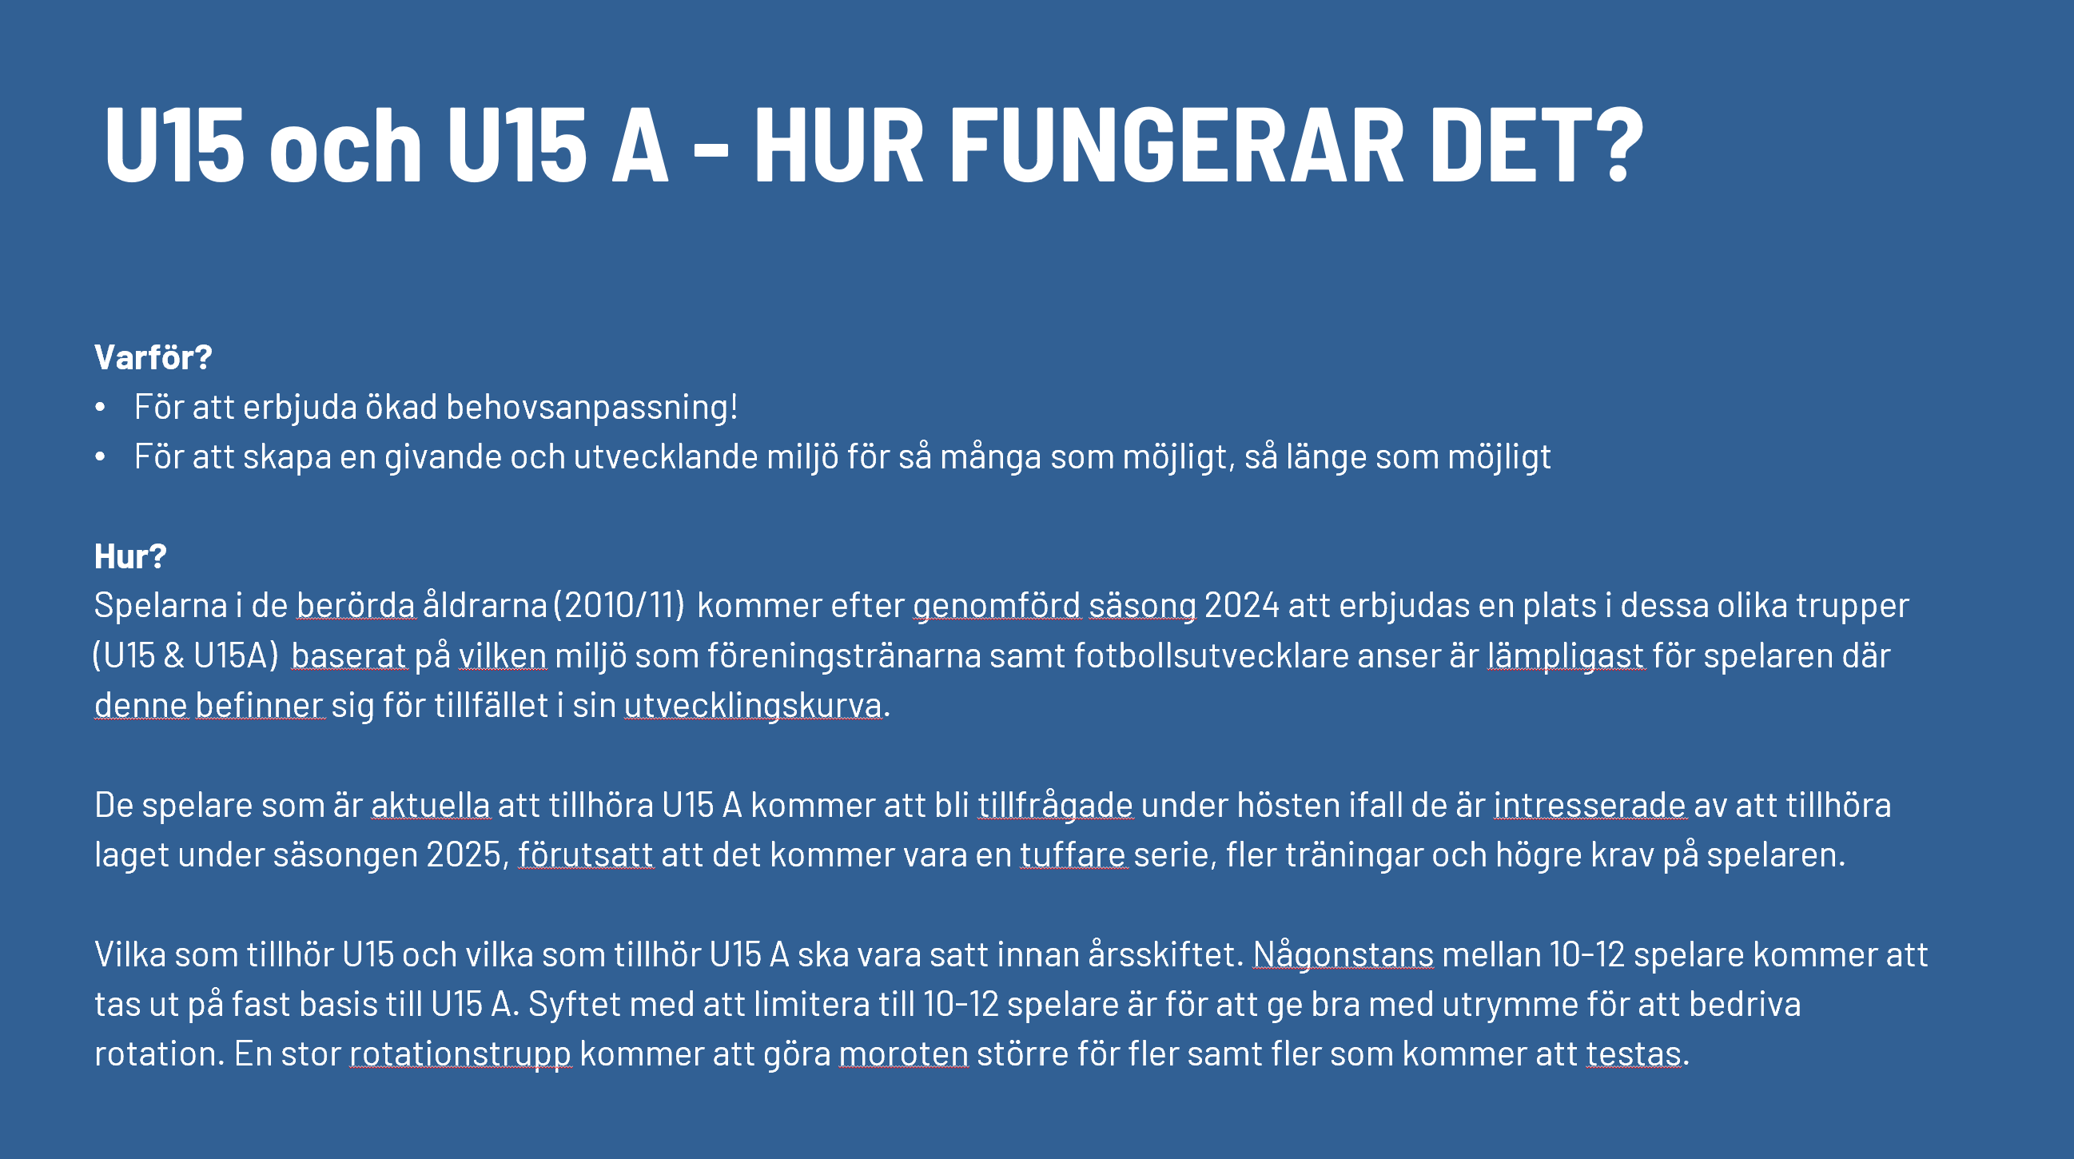

Slide 16
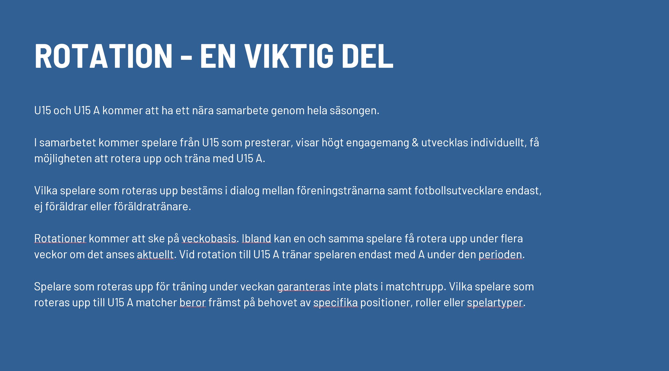

Slide 17
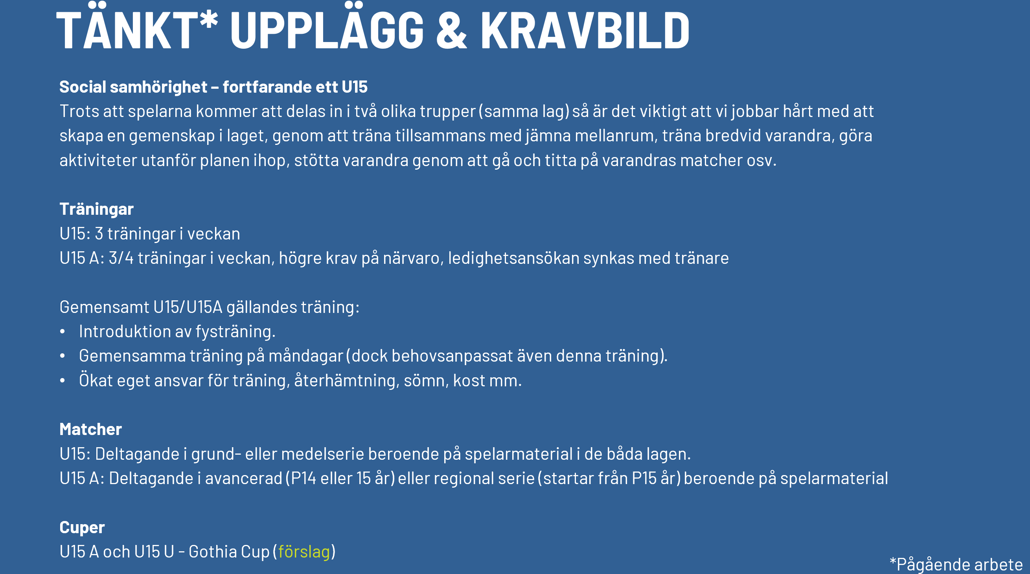

Slide 18
Agenda:
Föreningens nyckeltal
Kansliet meddelar
Fotbollsutvecklaren meddelar
Uppdaterad föreningsstruktur 2025
Nolltolerans
P13 delar: att arrangera en minicup
Vi söker nya krafter till styrelsen 2025
Gå-fotbollen rullar på
Övrigt

Slide 19
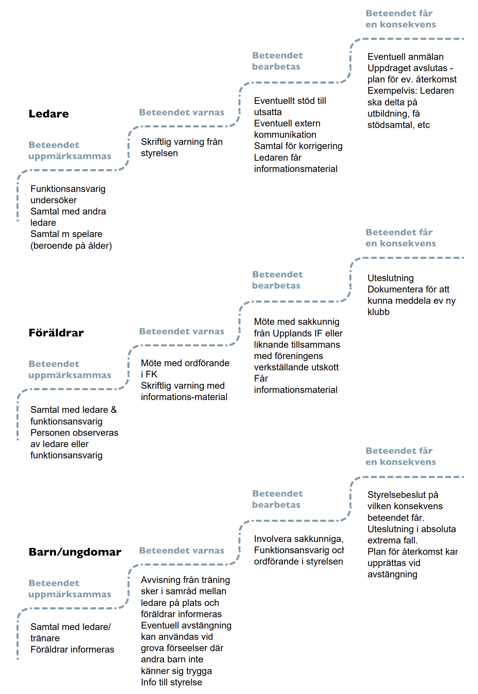

SIF konsekvenstrappa
Spelare:
Svordomar och liknande dåligt språkbruk uppmärksammas → samtal med ledare + föräldrar informeras.
Om svordomar och liknande dåligt språkbruk upprepas flera gånger vid ett och samma tillfälle varnas spelaren → avvisning från träning/match.
Grövre språkbruk (nedsättande, personriktat, rasism, diskriminering, mobbning, trakasseri) eller fysiskt våld → avvisning från träning/match följt av godtycklig längd på avstängning från kommande matcher. Samtal med föräldrar. Informera styrelsens fair play ansvarig.

Slide 20
Agenda:
Föreningens nyckeltal
Kansliet meddelar
Fotbollsutvecklaren meddelar
Uppdaterad föreningsstruktur 2025
Nolltolerans
P13 delar: att arrangera en minicup
Vi söker nya krafter till styrelsen 2025
Gå-fotbollen rullar på
Övrigt

Slide 21
Agenda:
Föreningens nyckeltal
Kansliet meddelar
Fotbollsutvecklaren meddelar
Uppdaterad föreningsstruktur 2025
Nolltolerans
P13 delar: att arrangera en minicup
Vi söker nya krafter till styrelsen 2025
Gå-fotbollen rullar på
Övrigt

Slide 22
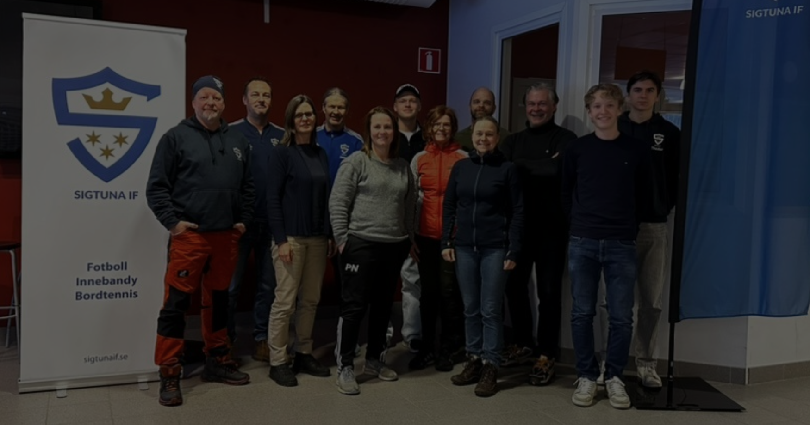

Slide 23
Agenda:
Föreningens nyckeltal
Kansliet meddelar
Fotbollsutvecklaren meddelar
Uppdaterad föreningsstruktur 2025
Nolltolerans
P13 delar: att arrangera en minicup
Vi söker nya krafter till styrelsen 2025
Gå-fotbollen rullar på
Övrigt

Slide 24
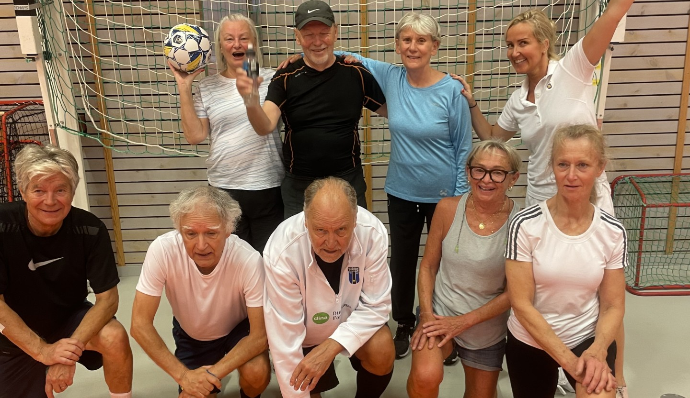
Nya anmälningar/prova på – be dem kontakta Pi vid kansliet:
fotboll@sigtunaif.se eller tfn: 070-2313193

Slide 25
Agenda:
Föreningens nyckeltal
Kansliet meddelar
Fotbollsutvecklaren meddelar
Uppdaterad föreningsstruktur 2025
Nolltolerans
P13 delar: att arrangera en minicup
Vi söker nya krafter till styrelsen 2025
Gå-fotbollen rullar på
Övrigt

Slide 26


